Slide 1
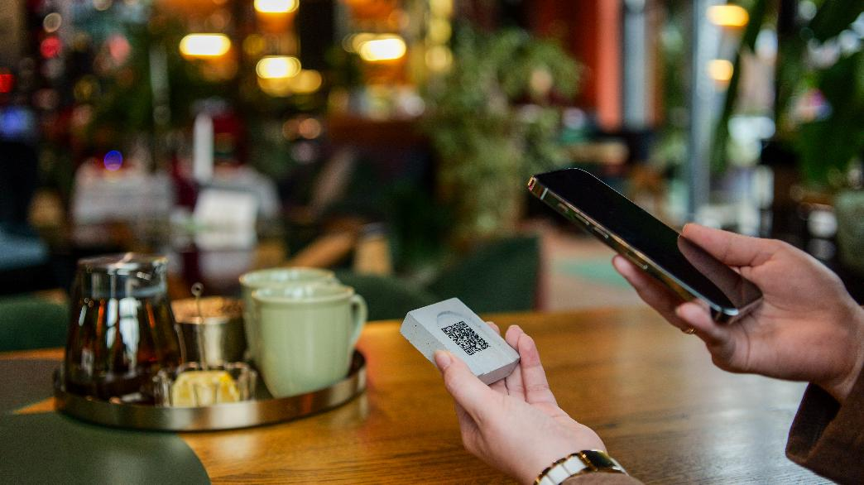



C1 Nachhaltigkeit und grüne Innovation
Modul 3:
Gestaltung nachhaltiger Gästeerlebnisse
www.ecosmartproject.eu
EcoSmart-Materialien lizenziert unter CC BY 4.0

Slide 2

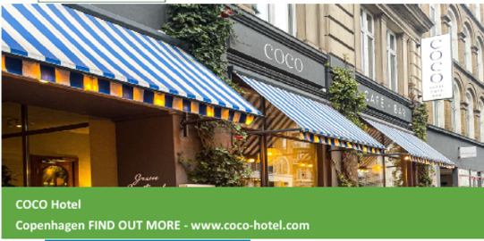
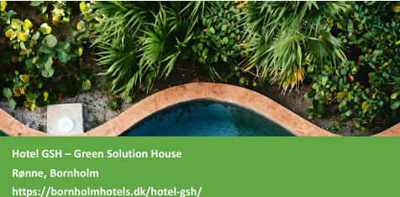
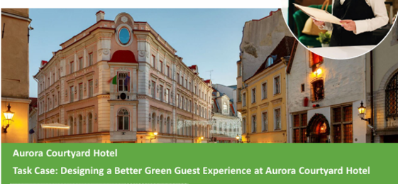
C1 M3 · Cluster 1 – Nachhaltigkeit & grüne Innovation
Einordnung dieses Moduls
Gestaltung nachhaltiger Gästeerlebnisse
Rolle: Zentrale Ressource für Nudges und Gästeerlebnis-Design in der Hospitality.
Baut auf / setzt voraus
C1 M1 (Betrieb)
C1 M2 (Kreislaufwirtschaft)
Verknüpft mit
C2 M2 (Gästedaten-Loops)
C3 M2 (Marketing-Aussagen)

Slide 3
Warum dieses Modul in der Hospitality wichtig ist
Gäste beschreiben einen Aufenthalt selten als „ESG-konform“. Sie beschreiben, wie er sich angefühlt hat.
Sie erinnern sich, ob die Ankunft reibungslos war, ob das Zimmer durchdacht wirkte, ob das Essen lokal und authentisch schmeckte, ob Nachhaltigkeit echt und gelebt wirkte – und ob der Betrieb verantwortungsvolle Entscheidungen sichtbar machte, ohne dem Gast ein schlechtes Gewissen oder Verzicht zu vermitteln.
Genau darum geht es bei der Gestaltung nachhaltiger Gästeerlebnisse: Sie übersetzt ökologische und soziale Werte in Momente, die Gäste sehen, verstehen und erinnern.
Das spiegelt auch den Markt: Die Booking.com-Reisestudie 2025 berichtet, dass 84 % der Reisenden nachhaltiges Reisen weiterhin wichtig finden, 93 % nachhaltigere Reiseentscheidungen treffen möchten und 77 % Erlebnisse suchen, die die lokale Kultur widerspiegeln.

Slide 4
Lernziele
Am Ende dieses Moduls können Sie:
erklären, was die Gestaltung nachhaltiger Gästeerlebnisse in der Hospitality bedeutet
Touchpoints mit Gästekontakt erkennen, an denen Nachhaltigkeit die Erlebnisqualität steigert
nachhaltige Designprinzipien, Umweltzeichen, verantwortungsvolle Tourismustrends und Nudges in der Hospitality anwenden
eine Guest Journey abbilden und nachhaltigkeitsstärkende Touchpoints identifizieren
zwei Design-Ideen vorschlagen, die Nachhaltigkeit und Zufriedenheit zugleich stärken
eine Gästekommunikation mit Storytelling, visuellen Signalen und klaren Botschaften entwickeln
Nachhaltigkeits-Touchpoints gestalten, die inklusiv, glaubwürdig und kulturell respektvoll sind
wirkungsvolle Nachhaltigkeitskommunikation von Greenwashing unterscheiden

Slide 5
Gemeinsames Glossar
Sieben Begriffe, die im gesamten Programm verwendet werden.
Begriff
Verbindliche Definition
Ausführlich behandelt in
Greenwashing
Nachhaltigkeitsaussagen, die übertrieben, nicht überprüfbar oder unbelegt sind – absichtlich oder durch Weglassen.
C3 M2
ESG
Environmental, Social & Governance – die drei Säulen, mit denen die nichtfinanzielle Leistung eines Unternehmens und seine breitere Wirkung bewertet werden.
C3 M1
Nudge
Eine kleine Änderung in der Präsentation einer Wahl (ein Standard, eine Erinnerung, der physische Aufbau), die Verhalten verändert, ohne die Wahlfreiheit einzuschränken.
C1 M3
Twin Transition
Digitale Transformation und grünen Wandel gemeinsam voranbringen, sodass sich beide in KMU gegenseitig verstärken.
C3 M1
KPI
Key Performance Indicator – ein messbarer Wert, der zeigt, wie wirksam ein Unternehmen ein definiertes Ziel erreicht.
C2 M2
Kreislauf­wirtschaft
Ein Ansatz, der Materialien und Produkte so lange wie möglich in Nutzung hält – durch Reduzieren, Wiederverwenden, Reparieren, Aufarbeiten und Recyceln –, sodass Abfall zur Ressource wird.
C1 M2
Guest Journey
Alle Interaktionen eines Gastes mit einem Betrieb – von Aufmerksamkeit über Buchung und Aufenthalt bis zum Nachkontakt – genutzt, um Nachhaltigkeits- und digitale Touchpoints stimmig zu gestalten.
C1 M3
EcoSmart Hospitality – WP3 · Gemeinsames Glossar · identisch in allen 7 Modulen

Slide 6
Inhalt
01
Gestaltung nachhaltiger Gästeerlebnisse verstehen
02
Die Guest Journey erfassen
03
Nachhaltige Touchpoints und Nudges gestalten
04
Storytelling, Vertrauen und inklusive Kommunikation
05
Angewandte Praxis: Konzept für ein bewusstes Gästeerlebnis

Slide 7
Gestaltung nachhaltiger Gästeerlebnisse verstehen
Warum Erlebnis, Nachhaltigkeit und Gästenutzen zusammengehören. Einführung in die Gestaltung nachhaltiger Gästeerlebnisse – und wie Hospitality-Betriebe Nachhaltigkeit in erinnerungswürdigen, gästeseitigen Wert verwandeln.
01

Slide 8
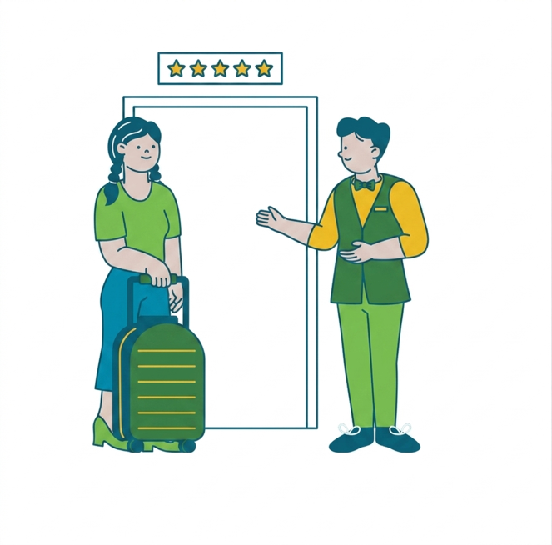
Was nachhaltiges Erlebnisdesign bedeutet
Nachhaltiges Erlebnisdesign gestaltet die Interaktion selbst – so, dass sie ökologisch verantwortlich, kulturell respektvoll und sozial inklusiv ist und aus Sicht des Gastes attraktiv bleibt.
In der Hospitality heißt das: Nachhaltigkeit soll sich anfühlen wie:
Qualität
Aufmerksamkeit
lokale Bedeutung
Klarheit
Komfort
gutes Design
Sie soll sich nicht anfühlen wie:
Umständlichkeit
verstecktes Sparen
moralischer Druck
vages Branding
Kerngedanke:
Ein gut gestaltetes nachhaltiges Erlebnis zeigt Gästen: Verantwortungsvolle Hospitality ist auch bessere Hospitality.
Siehe ›
C3 M2
- Digitales Marketing für Nachhaltigkeit

Slide 9
Warum Erlebnis und Nachhaltigkeit zusammengehören
Nachhaltigkeit und Gästeerlebnis werden oft getrennt behandelt. In der Praxis überschneiden sie sich ständig.
Setzt ein Hotel lokale Lebensmittel gut ein, erleben Gäste oft mehr Authentizität.
Ist die Zimmerkommunikation klarer, erleben Gäste weniger Reibung.
Reduziert das Design Abfall auf elegante Weise, wirkt das Haus durchdachter und besser geführt.
Sind Informationen inklusiv, fühlen sich mehr Gäste willkommen und sicher.
Wie sieht diese Überschneidung aus?

Slide 10
Wo Erlebnis und Nachhaltigkeit sich überschneiden
Lokaler Einkauf
Authentizität
Kluges Design
Komfort
01
02
03
04
Klare Schilder
Leichtigkeit
Inklusive Infos
Zugehörigkeit
Nachhaltiges Design schafft ein durchdachteres, wertvolleres Gästeerlebnis.

Slide 11

Konzept: Die Erlebnisökonomie
Eine klassische Management-Idee von Pine und Gilmore: Unternehmen schaffen wachsenden Wert, wenn sie sich von Rohstoffen zu Produkten entwickeln, von Produkten zu Services und von Services zu Erlebnissen.
Übersetzt in die Hospitality
Ein Zimmer ist ein Service
Ein bedeutsamer Aufenthalt ist ein Erlebnis
Ein nachhaltiger, lokal verwurzelter, stimmiger Aufenthalt ist ein unverwechselbares Erlebnis
Gäste erinnern Momente, Geschichten, Gefühle und Bedeutung – über Unterkunft, Essen oder Service hinaus.
Bedeutung für das Erlebnisdesign:
Nachhaltigkeit wird stärker, wenn sie erlebt, gefühlt und gelebt wird.

Slide 12

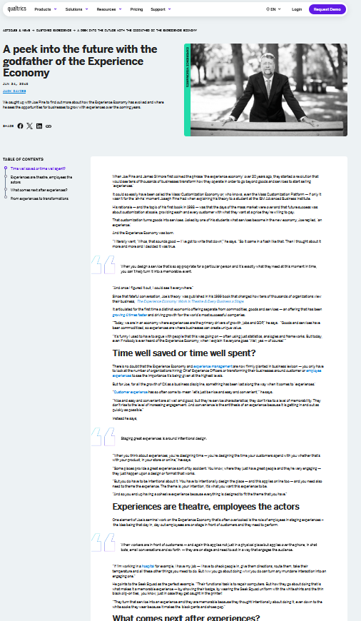
Vertiefung:
Eine aktuelle Zusammenfassung von Pine und Gilmores Idee der „Experience Economy“ bietet das Qualtrics-Interview mit Joe Pine
https://www.qualtrics.com/articles/customer-experience/experience-economy-godfather/
HIER KLICKEN

Slide 13

Konzept: Service Design
Service Design gestaltet Erlebnisse im gesamten Servicesystem – jeder sichtbare und unsichtbare Moment zählt.
Es betrachtet:
Menschen
Prozesse
Räume
digitale Kanäle
sichtbare Belege
Unterstützung im Hintergrund
In der Hospitality heißt das: Das Gästeerlebnis entsteht aus weit mehr als Freundlichkeit am Empfang.
Es hängt auch ab von:
Buchungsbestätigung
Beschilderung
Check-in-Ablauf
Housekeeping-Optionen
Menü-Erklärung
Abstimmung im Team
Nachkontakt nach der Abreise
Wer nachhaltige Gästeerlebnisse will, muss das sichtbare Erlebnis und das System dahinter gestalten.

Slide 14
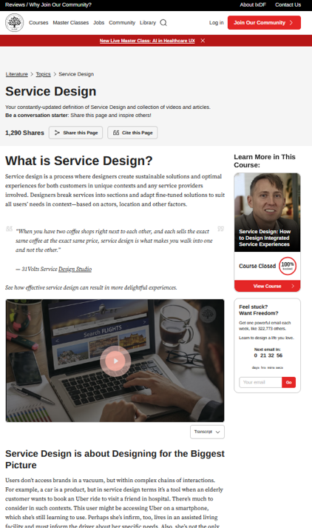
Vertiefung:
Die Interaction Design Foundation und das Service Design Network beschreiben Service Design als Weg zu ganzheitlichen, nachhaltigen, nutzerzentrierten Lösungen über ganze Servicesysteme hinweg.
https://www.service-design-network.org/community-knowledge/what-is-service-design
https://ixdf.org/literature/topics/service-design
HIER KLICKEN

Slide 15

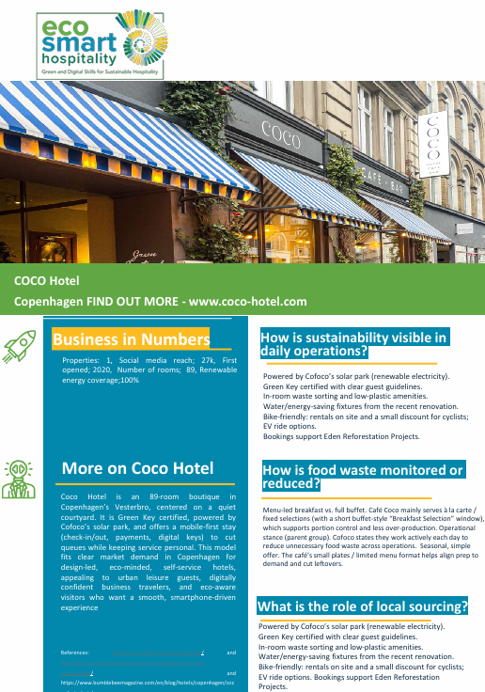
Coco Hotel, Copenhagen
Das Coco Hotel zeigt, wie Nachhaltigkeit Teil der emotionalen Atmosphäre eines Aufenthalts werden kann, statt eine separate Umweltbotschaft zu sein. Gäste begegnen ihr über Designsignale, Komfort und Raumerlebnis – lange bevor sie ein Leitbild lesen. Das Hotel verbindet Mobile-First-Check-in, erneuerbare Energie, plastikarme Amenities, Mülltrennung im Zimmer und fahrradfreundliche Mobilität in einem sorgfältig gestalteten Boutique-Ambiente.
Das spiegelt das Servicescape-Prinzip: Gäste lesen Qualität, Sorgfalt und Glaubwürdigkeit aus der physischen und kommunikativen Umgebung selbst. Im Coco Hotel wird Nachhaltigkeit über die Stimmigkeit des Erlebnisses vermittelt – nicht über lange Erklärungen.
Zentrale Lernerkenntnis: Ob Nachhaltigkeit authentisch wirkt, entscheiden Gäste oft über Atmosphäre, Stimmigkeit und sichtbare Details – nicht allein über formale Aussagen.

Slide 16

Der Raum spricht, bevor das Team es tut
Im Servicemanagement wird die sichtbare Umgebung oft als Servicescape beschrieben: das physische und kommunikative Umfeld, in dem der Service erlebt wird. Gäste nehmen Belege wahr, bevor sie ein Nachhaltigkeitsleitbild lesen.
Gäste bemerken:
Materialien
Licht
Sauberkeit
Duft
Nachfüllstationen
Menüpräsentation
Uniformen
Beschilderung
digitale Oberflächen.
Diese Details vermitteln leise, ob sich das Erlebnis anfühlt:
hochwertig oder billig
sorgsam oder nachlässig
lokal oder austauschbar
glaubwürdig oder aufgesetzt
Gästeerlebnis entsteht ebenso über Belege wie über Erklärungen.

Slide 17
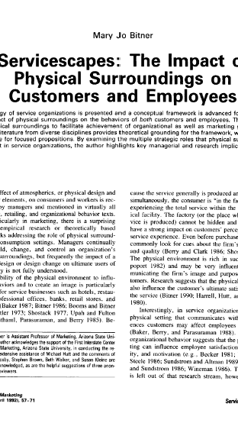
Vertiefung:
Bitner, M. J. (1992). Servicescapes: The Impact of Physical Surroundings on Customers and Employees. Journal of Marketing, 56(2), 57–71.
HIER KLICKEN

Slide 18

Gäste als aktive Mitgestalter
Die besten nachhaltigen Hospitality-Erlebnisse entstehen oft durch Co-Creation.
Wert entsteht durch das, was der Betrieb bietet –
und durch das, was der Gast beiträgt.
Beispiele:
reduzierte Housekeeping-Frequenz wählen
an einer lokalen Öko-Aktivität teilnehmen
saisonale Gerichte wählen
geteilte Mobilitätsangebote nutzen
Wasser- und Energiehinweisen im Zimmer folgen
sich auf lokale Geschichten einlassen
Wichtiges Prinzip:
Co-Creation gelingt, wenn Gäste sich eingeladen, informiert und respektiert fühlen – ganz ohne Druck

Slide 19
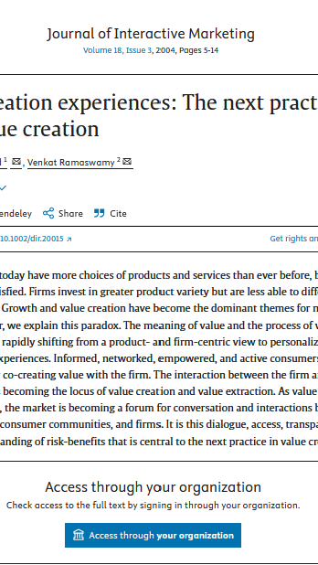
Vertiefung:
Prahalad, C.K., & Ramaswamy, V. (2004). Co-creation experiences: The next practice in value creation. Journal of Interactive Marketing, 18(3), 5–14.
HIER KLICKEN

Slide 20
Beispiele aus EcoSmart Hospitality
Landgasthaus
⁰¹
Ein Gasthaus bietet saisonale Menüs aus lokalen Zutaten – mit einer kurzen Geschichte über die Erzeuger.
Was diese Beispiele zeigen
Nachhaltigkeit kann gästeseitig sichtbar sein
Kommunikation zählt
Bedeutung zählt
kleine Designentscheidungen prägen das Erlebnis
Öko-Challenge am Empfang
Das Empfangsteam lädt zu einer kleinen Öko-Challenge mit Belohnung ein. Beispiel: Coco Hotel, Kopenhagen Gäste mit Fahrrad-Anreise erhalten kleine Anreize und praktische Unterstützung – fahrradfreundliche Services und lokale Mobilitätsinfos. Nachhaltigkeit erscheint als Teil eines einfachen urbanen Lebensstils, nicht als Einschränkung.
⁰²
⁰³
Zimmerkommunikation
Zimmer-Aushänge bieten Gästen die Wahl der Housekeeping-Frequenz und erklären den Umweltnutzen klar.

Slide 21

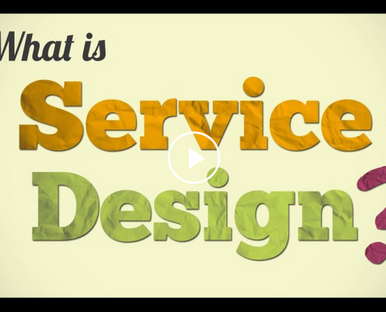
Video: Warum Service Design den Unterschied macht
Achten Sie beim Ansehen darauf:
wie Service Design Wahl und Loyalität erklärt
warum Menschen sich für einen Service entscheiden
wie Raum, Prozess und Kommunikation zusammenwirken
Ihre Aufgabe – drei kurze Notizen:
eine Idee für Hotel oder Restaurant
ein Touchpoint, der neu gestaltet werden könnte
ein sichtbares Signal, das Vertrauen prägt, bevor jemand spricht
Die nächste Seite fasst das Wichtigste zusammen aus
HIER KLICKEN

Slide 22
Das Wichtigste bisher …
⁰¹
⁰⁴
Nachhaltiges Erlebnisdesign macht Werte im Gästeerlebnis sichtbar.
Gäste lesen Nachhaltigkeit aus Belegen, Atmosphäre, Sprache und Wahlmöglichkeiten.
⁰²
Hospitality-Wert entsteht zunehmend durch erinnerungswürdige, bedeutsame Erlebnisse.
⁰⁵
Co-Creation wirkt stärker, wenn Gäste eingeladen statt belehrt werden.
⁰³
Das Wichtigste
Für bewusste Gäste gestalten heißt: Komfort, Bedeutung, Vertrauen und Verantwortung zusammen denken.
Service Design richtet den Blick auf das ganze System – jede Interaktion zählt.

Slide 23
Die Guest Journey erfassen
Nachhaltigkeit mit den Augen der Gäste sehen
Die gesamte Guest Journey untersuchen und erkennen, wo Nachhaltigkeit Klarheit, Komfort, Vertrauen und Bedeutung stärken kann.
02

Slide 24
Gäste erleben eine Reise, keine Abteilungen
Ein Hospitality-Betrieb mag in Sales, Front Office, Housekeeping, F&B, Marketing und Technik organisiert sein. Der Gast erlebt ihn als eine zusammenhängende Reise.
Diese Reise umfasst:
suchen, buchen, ankommen, das Zimmer beziehen, essen, fragen, sich durchs Haus bewegen, abreisen, erinnern, bewerten.
Eine Nachhaltigkeitsbotschaft kann scheitern, wenn sie an einer Stelle stark und an anderer schwach ist.
Die schönste Geschichte vom lokalen Frühstück verliert ihre Wirkung, wenn Touchpoints unstimmig wirken und die Abreise kein Gefühl von Verbindung hinterlässt.
Siehe nächste Folie:

Slide 25
Gäste erleben eine Reise, keine Abteilungen
Aufmerk­samkeit
Wunsch
Ziele
Handlung
Interesse
Reisen schaffen Erinnerung. Konsistenz schafft Vertrauen.

Slide 26
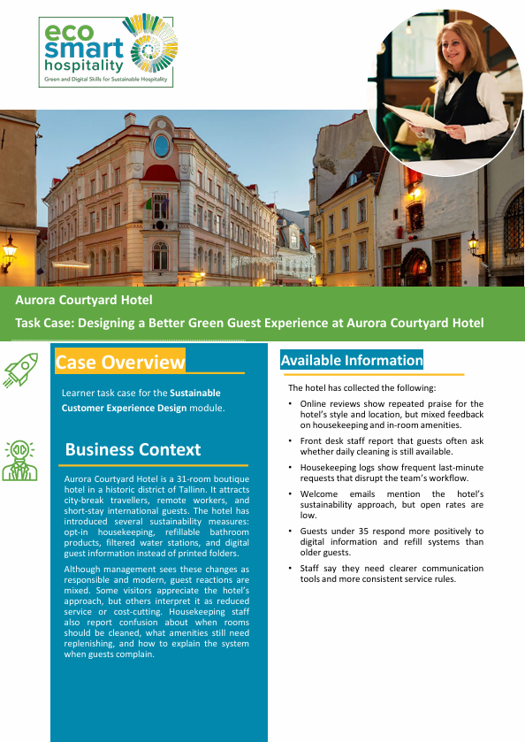
Aurora Courtyard
Das Aurora Courtyard Hotel führte mehrere Nachhaltigkeitsmaßnahmen ein, darunter Opt-in-Housekeeping, Nachfüllstationen und digitale Gästeinformationen. Das Management sah darin einen verantwortungsvollen, modernen Weg – die Reaktionen der Gäste fielen jedoch uneinheitlich aus, weil das Erlebnis nicht über alle Touchpoints hinweg stimmig war. Manche Gäste schätzten den Ansatz, andere deuteten ihn als reduzierten Service oder verstecktes Sparen.
Die operative Herausforderung waren nicht die Maßnahmen selbst, sondern die Unstimmigkeit entlang der Guest Journey: Willkommens-E-Mails wurden kaum gelesen, das Empfangsteam beantwortete Fragen unterschiedlich, und dem Housekeeping fehlte klare Orientierung zu Serviceerwartungen und Nachfüllroutinen.
Das zeigt ein zentrales Prinzip des Guest-Journey-Designs: Gäste erleben einen zusammenhängenden Service, keine getrennten Abteilungen. Wirkt die Kommunikation zwischen Buchung, Ankunft, Zimmer und Team zusammenhanglos, schwindet Vertrauen schnell.

Slide 27
Was ist eine Journey Map?
Journey Maps helfen, bessere Erlebnisse zu gestalten und versteckte Reibung abzubauen.
Eine Customer Journey Map macht sichtbar, wie Menschen einen Service über die Zeit und über Kanäle hinweg erleben.
Sie hilft Teams zu erkennen:
Phasen
Touchpoints
Kanäle
Handlungen
Emotionen
Reibungspunkte
unerfüllte Bedürfnisse
Verbesserungschancen
In der Hospitality ist Journey Mapping wertvoll, weil es
über betriebliche Annahmen hinausführt und den
Service aus Gästesicht zeigt.
Abwägung
Engagement
Zufriedenheit

Slide 28
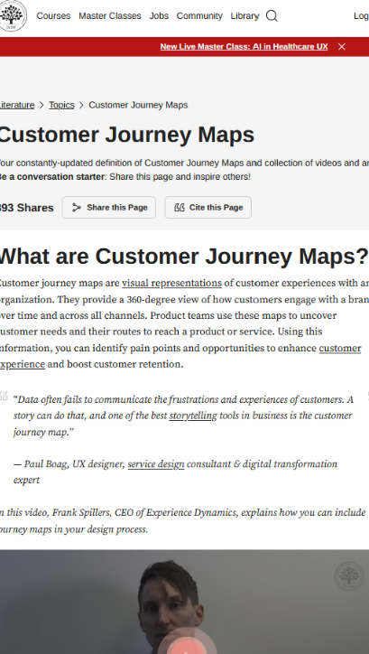
Vertiefung:
Die Interaction Design Foundation definiert Customer Journey Maps als visuelle Darstellungen von Kundenerlebnissen über Zeit und Kanäle hinweg – um Bedürfnisse, Reibungspunkte und Chancen aufzudecken.
https://ixdf.org/literature/topics/customer-journey-map
https://www.interaction design.org/literature/article/customer-journey-maps-walking-a-mile-in-your-customer-s-shoes
HIER KLICKEN

Slide 29
Die Hauptphasen der Guest Journey in der Hospitality
Jede Phase der Guest Journey bietet Chancen, Nachhaltigkeit leichter, klarer und bedeutsamer zu machen.
⁰¹
⁰³
⁰⁵
Vor der Anreise
Suche,
Buchung, Erwartungen, Vertrauens­signale
Aufenthalt
Komfort, Zimmer-
nutzung, Housekeeping, Amenities, Information
Abreise
Abschluss, Dank, Erinnerung, Bitte um
Bewertung
Ankunft
Empfang, Orientierung,
erste Eindrücke, Klarheit
Essen & Aktivitäten
Essenswahl, lokale Kultur, Mobilität, Entdeckungen
Nach der Abreise
Reflexion, Teilen, Loyalität, Weiterempfehlung
⁰²
⁰⁴
⁰⁶

Slide 30
Touchpoints, Kanäle, Gefühle, Bedürfnisse
Vier Dinge zusammen betrachten:
Touchpoints
01
Wo der Gast mit dem Betrieb in Kontakt kommt
04
Bedürfnisse
02
Klarheit, Komfort, Relevanz, Zugänglichkeit, Vertrauen, Wahl
03
Kanäle
Gefühle
Website, E-Mail, persönlich, Beschilderung, App, Telefon, Zimmerinfo
Sicher, verwirrt, willkommen, gehetzt, neugierig, beruhigt
Nachhaltigkeit wirkt am besten, wenn sie das echte Bedürfnis hinter dem Moment unterstützt.

Slide 31
Momente der Wahrheit und Reibungspunkte
Manche Punkte der Guest Journey wiegen besonders schwer. Man nennt sie oft Momente der Wahrheit.
Im nachhaltigen Erlebnisdesign gehören dazu:
Glaubwürdigkeit der Buchungsseite
Willkommen bei der Ankunft
Zimmerkommunikation
Frühstücks- oder Menü-Erklärung
Umgang mit Problemen
Botschaften bei der Abreise
Häufige Reibungspunkte:
verwirrende Nachhaltigkeitsaussagen
unklare Icons oder Schilder
Opt-out-Systeme, die manipulativ wirken
fehlende barrierefreie Alternativen
zu viel Text im falschen Moment
Konzentrieren Sie sich auf die Momente, die Vertrauen und Erinnerung am stärksten prägen.
Siehe ›
C3 M1
- Führung im grünen und digitalen Wandel

Slide 32

Mapping für Inklusion und Barrierefreiheit
Eine gut gestaltete Guest Journey funktioniert für alle Gäste – auch für weniger sichere, weniger digitalaffine, mobilitätseingeschränkte oder kulturell weniger vertraute Gäste.
Fragen, die helfen:
Ist die Information lesbar und verständlich?
Ist die Beschilderung barrierefrei?
Gibt es nicht-digitale Alternativen, wo nötig?
Können Gäste mit Mobilitäts-, Sinnes-, Sprach- oder Ernährungsbedürfnissen das Erlebnis würdevoll durchlaufen?
Prüft die Kommunikation Annahmen und versteckte Hürden?
Zugängliche Information gehört zu gutem Erlebnisdesign – an jedem Touchpoint.

Slide 33
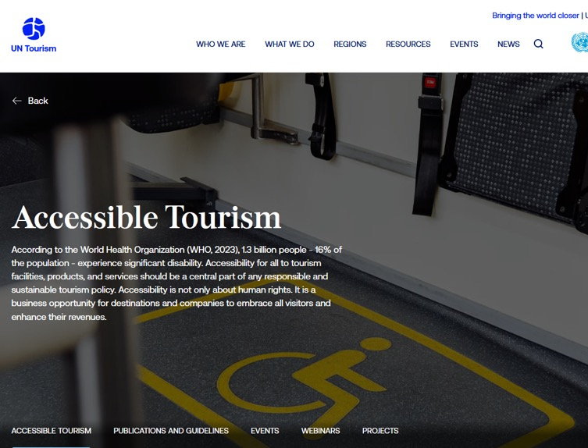
Vertiefung:
„Laut Weltgesundheitsorganisation (WHO, 2023) leben 1,3 Milliarden Menschen – 16 % der Bevölkerung – mit einer erheblichen Behinderung. Barrierefreier Zugang zu touristischen Einrichtungen, Produkten und Dienstleistungen sollte zentraler Teil jeder verantwortungsvollen und nachhaltigen Tourismuspolitik sein. Barrierefreiheit ist nicht nur eine Frage der Menschenrechte – sie ist eine Geschäftschance für Destinationen und Unternehmen, alle Gäste willkommen zu heißen und Erträge zu steigern.“
https://www.untourism.int/accessibility-tourism
Siehe ›
C3 M2
- Digitales Marketing für Nachhaltigkeit

Slide 34
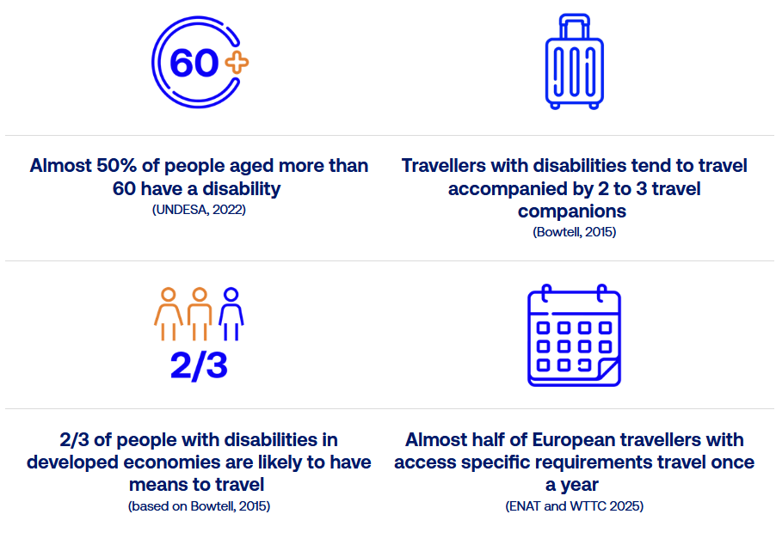
Mapping für Inklusion und Barrierefreiheit
Schon gewusst?
https://www.untourism.int/accessibility-tourism

Slide 35
Übung: Eine Guest Journey abbilden
Gast und Szenario definieren.
Je Phase identifizieren:
Ergebnis:
einen zentralen Touchpoint
ein Gästebedürfnis
eine Nachhaltigkeitschance
einen möglichen Reibungspunkt
Ein erster Entwurf einer Journey Map für die Teamdiskussion.
01
02
03
04
05
06
Wählen Sie ein Setting:
Die sechs Phasen der Journey abbilden
(siehe Folie 24)
Die drei wichtigsten Verbesserungschancen markieren.
Boutique-Hotel
B&B
Café
Resort
Landgasthaus
Restaurant

Slide 36
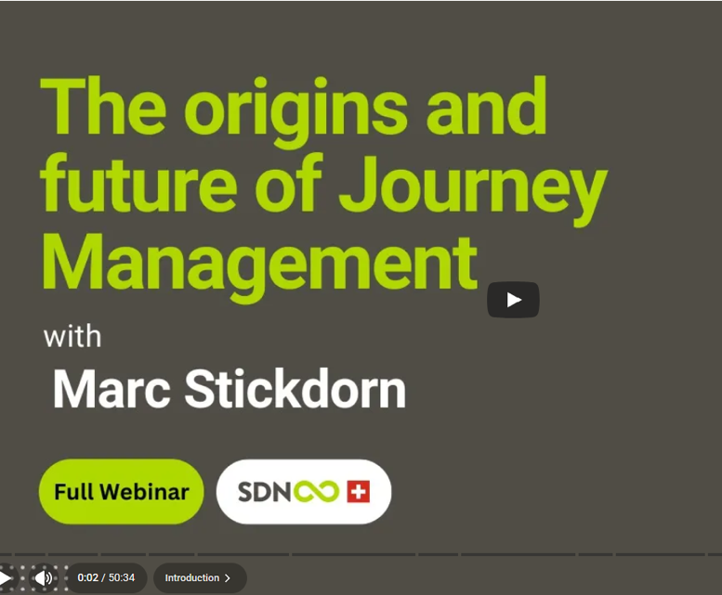
Video: Journey Management mit Marc Stickdorn
Sehen Sie die Service-Design-Network-Webinar-Highlights zu „The origins and future of Journey Management“ mit Marc Stickdorn.
Achten Sie auf:
warum Journey Maps mehr sind als Diagramme
wie Organisationen mit Journey-Denken Services verbessern
warum Umsetzung so wichtig ist wie Mapping
Ihre Aufgabe – notieren Sie:
eine Idee, die zur Hospitality passt
eine Journey-Phase, die oft übersehen wird
eine Anwendung des Mappings über den Kurs hinaus
HIER KLICKEN

Slide 37
Das Wichtigste bisher …
⁰¹
⁰⁴
Gäste erleben eine zusammenhängende Reise, keine getrennten Abteilungen.
Mapping sollte Gefühle, Bedürfnisse, Reibungspunkte und Barrierefreiheit einschließen.
⁰²
Journey Maps zeigen das Erlebnis über Zeit und Kanäle hinweg.
⁰⁵
Bessere Journeys schaffen stärkere Erinnerungen und glaubwürdigere Nachhaltigkeit.
⁰³
Chancen für nachhaltiges Design gibt es vor, während und nach dem Aufenthalt.
Das Wichtigste
Wer das Erlebnis verbessern will, sollte es zuerst als Reise sehen.

Slide 38
Nachhaltige Touchpoints und Nudges gestalten
Die bessere Wahl leichter, klarer und attraktiver machen.
Erkunden, wie Hospitality-Betriebe mit verhaltenswissenschaftlichen Erkenntnissen und Design nachhaltiges Gästeverhalten fördern – und dabei Komfort und Vertrauen schützen.
03

Slide 39
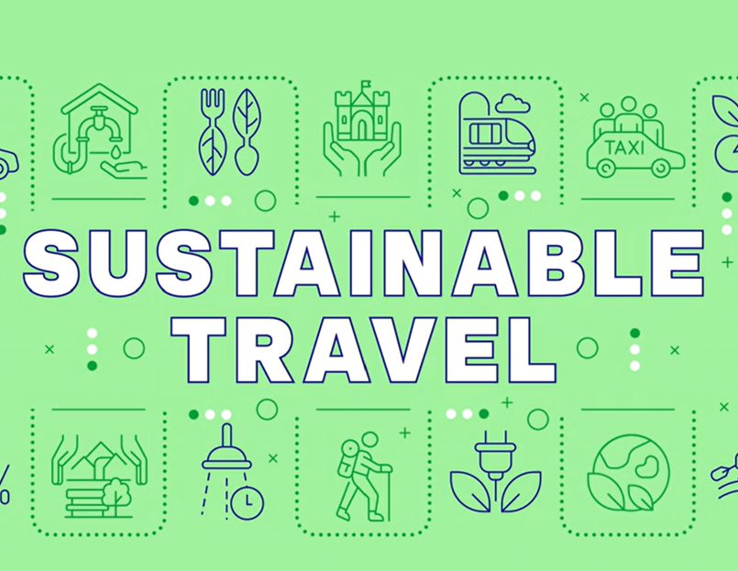
Nachhaltige Entscheidungen brauchen gutes Design
Gäste entscheiden in realen Situationen: müde von der Anreise, abgelenkt, in Eile, mit dem Raum nicht vertraut, auf Komfort bedacht, manchmal von Informationen überfordert. Nachhaltiges Verhalten kann deshalb nicht allein von Bewusstsein oder gutem Willen abhängen. Es braucht auch Design.
Ein gut gestalteter Touchpoint:
reduziert Reibung
macht die gewünschte Handlung leichter
nutzt klare Sprache
erscheint im richtigen Moment
respektiert die Selbstbestimmung
verzichtet auf Schuldgefühle
Nachhaltige Hospitality beginnt damit, verantwortliches Handeln leicht verständlich zu machen
Siehe ›
C3 M1
- Führung im grünen und digitalen Wandel

Slide 40
Konzept: Entscheidungsarchitektur und Nudges
Entscheidungsarchitektur meint die Art, wie Wahlmöglichkeiten angeordnet und präsentiert werden. Ein Nudge ist ein kleiner Design-Eingriff, der Verhalten beeinflusst und die Wahlfreiheit erhält.
Nützliche Nudges in der Hospitality:
bessere Standardvorgaben
klarere Hinweise
Erinnerungen zur rechten Zeit
sichtbares Feedback
soziale Normen ansprechen
einfachere Optionsstrukturen
Wichtige Grenze:
Ein guter Nudge unterstützt bessere Entscheidungen.
Ein schlechter Nudge wird zur Manipulation.
Einfachheit
Timing
Defaults
Ent­schei­dungs­archi­tektur
Normen
Hinweise
Feedback

Slide 41
Konzept: Ent­scheidungs­architektur und Nudges
Defaults
Die bevorzugte Option als Standard anbieten, wo es passt.
Hinweise
Kurze, sichtbare Erinnerungen im Moment der Handlung.
Beispiele
digitale Belege als Standard
Opt-in-Housekeeping-Frequenz
Schilder an Nachfüllpunkten
„Die meisten Gäste in diesem Zimmertyp …“
Öko-Challenge oder lokales Belohnungssystem
Feedback
Gästen die Wirkung einer Wahl einfach zeigen.
Soziale Normen
Zeigen, was viele Gäste bereits tun.
Belohnungen
Kleine, positive Anerkennung, wo passend.

Slide 42
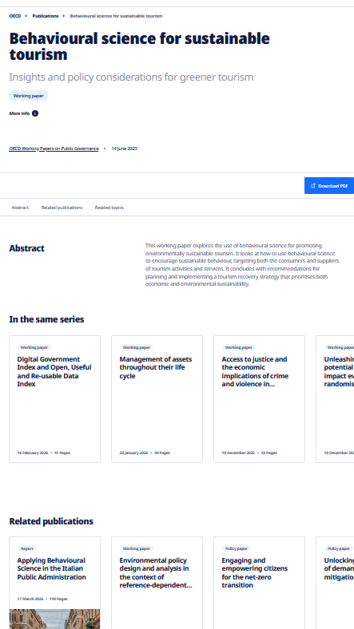
Vertiefung:
OECD- und EU-Ressourcen zu Behavioural Insights betonen, wie stark Framing, Standardvorgaben, Sichtbarkeit und sozialer Kontext grünere Entscheidungen prägen.
https://www.oecd.org/en/publications/behavioural-science-for-sustainable-tourism_c2ec4fcf-en.html
https://knowledge4policy.ec.europa.eu/behavioural-insights/topic/behavioural-insights-climate-environment_en
Siehe ›
C3 M1
- Führung im grünen und digitalen Wandel

Slide 43
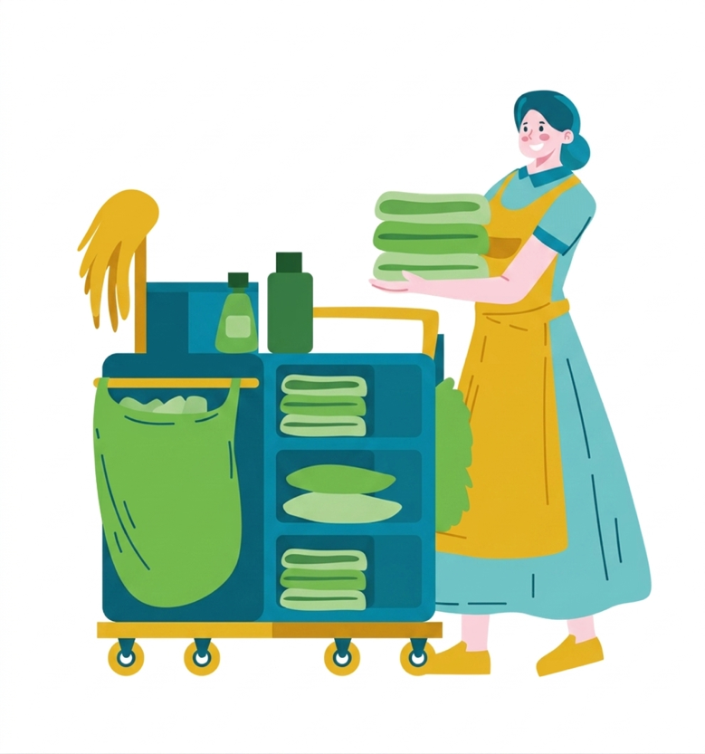

Die Housekeeping-Wahl gestalten
Die Wahl der Housekeeping-Frequenz ist mehr als ein operatives Instrument. Sie ist eine Designaufgabe für das Gästeerlebnis.
Beispiel:
„Sie können tägliches Housekeeping oder einen leichteren Service wählen. Die leichtere Variante spart Wasser, Energie und Wäsche – bei vollem Komfort.“
Schwache Version
zu viel Text
unklarer Nutzen
klingt nach Sparprogramm
keine positive Sprache
Opt-in/Opt-out umständlich
Starke Version
einfache Formulierung
sichtbare Wahl
klarer Umweltnutzen
Zusicherung der Servicequalität
respektvoller Ton
Siehe ›
C1 M2
- Kreislaufwirtschaft und Ressourceneffizienz

Slide 44
Aurora Courtyard
Das Aurora Courtyard Hotel stellte fest: Housekeeping-Wahlmöglichkeiten sind mehr als operative Entscheidungen – sie sind Erlebnisdesign. Gäste fragten wiederholt, ob tägliche Reinigung noch möglich sei, weil die Nachhaltigkeitsbotschaft an verschiedenen Punkten des Aufenthalts unterschiedlich ankam. Manche sahen das leichtere Housekeeping-Modell als verantwortungsvoll und modern. Andere waren unsicher über Komfortstandards, Nachfüll-Erwartungen und Servicequalität. Auch das Housekeeping-Team hatte mit kurzfristigen Reinigungswünschen und uneinheitlichem Gästeverständnis zu kämpfen. Der Fall zeigt, warum nachhaltiges Service-Design Folgendes ausbalancieren muss:
      Klarheit
      Zusicherung
      operative Konsistenz
      sichtbare Wahlfreiheit
      respektvolle Sprache
Gäste akzeptieren Nudges leichter, wenn das Erlebnis bewusst gestaltet, transparent und gästezentriert wirkt – nicht aufgezwungen.

Slide 45

Essen, Lokalität und Erlebnisdesign
Essen ist einer der stärksten Touchpoints, um Nachhaltigkeit positiv sichtbar zu machen.
Gut gestaltete Food-Touchpoints können vermitteln:
Saisonalität
Lokalität
abfallarme Praxis
Gesicht der Erzeuger
kulturelle Authentizität
Sorgfalt für den Ort
Designbeispiele:
kurze Erzeugerkarten
Menü-Icons mit klarer Bedeutung
Tagesgerichte aus saisonaler Fülle
warme, nicht auswendig gelernte Erklärungen des Teams
Präsentation, die Frische und Absicht signalisiert
Gäste nehmen Nachhaltigkeit oft leichter an, wenn sie über Geschmack, Geschichte und Ort kommt.
Siehe ›
C1 M2
- Kreislaufwirtschaft und Ressourceneffizienz

Slide 46
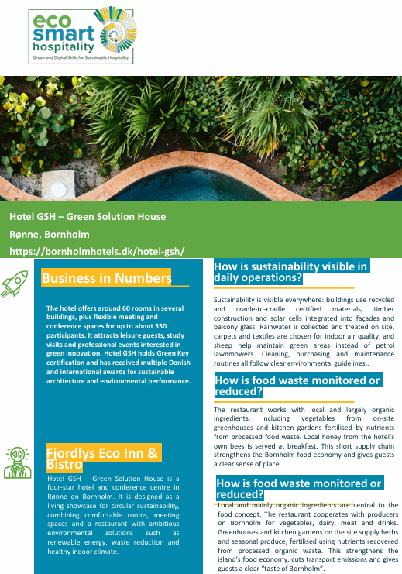
Hotel GSH, Bornholm
Hotel GSH zeigt, wie Essen Nachhaltigkeit über Geschmack, Lokalität und Sinneserlebnis sichtbar macht. Das Hotel nutzt lokale, überwiegend biologische Zutaten – auch aus eigenen Gärten und Gewächshäusern, gedüngt mit Nährstoffen aus aufbereiteten Lebensmittelresten.
Der Honig der hoteleigenen Bienen wird zum Frühstück serviert.
Diese Praxis reduziert Transportwege und stärkt Kreisläufe – und sie prägt, wie Gäste den Ort erleben. Nachhaltigkeit verbindet sich mit Geschmack, Frische, regionaler Identität und Storytelling. Gäste erleben sie direkt über das Essen. Das spiegelt ein wichtiges Hospitality-Prinzip: Gäste verbinden sich am stärksten mit Nachhaltigkeit, wenn sie über Komfort, Geschmack, Authentizität und emotionale Bedeutung erfahrbar wird.
Zentrale Lernerkenntnis: Essenserlebnisse übersetzen abstrakte Nachhaltigkeitswerte in erinnerungswürdige, emotional bedeutsame Momente.

Slide 47

Stille vs. sichtbare Nachhaltigkeit
Manche Nachhaltigkeit sollte leise eingebaut sein.
Manche Nachhaltigkeit sollte behutsam sichtbar werden.
Die Kunst ist zu wissen, was wohin gehört.
Verkehrstipps
Herkunft der Speisen
Auswahl
Nachfüll­systeme
Lokale Geschich­ten
Einfach erklärte Zertifikate
Effiziente Systeme
Abfallvermeidung im Hintergrund
Besserer Einkauf
Kluge Wartung
Emissions­arme Materialien

Slide 48
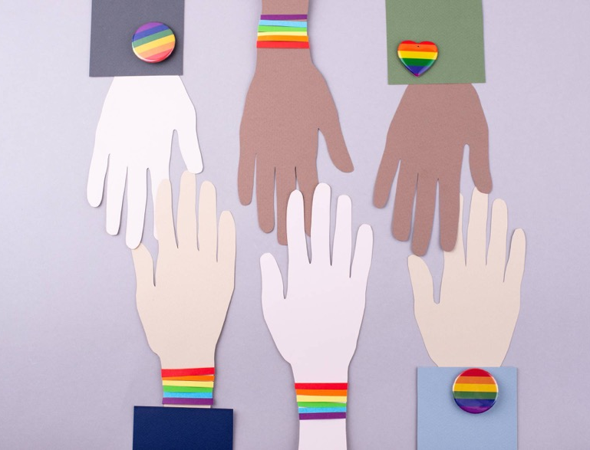
Reibungsarme, inklusive Touchpoints gestalten
Ein guter nachhaltiger Touchpoint sollte sein:
leicht zu verstehen
leicht umzusetzen
leicht zugänglich
leicht zu vertrauen
Das heißt:
einfache Sprache
klare Icons
guter Kontrast, gute Lesbarkeit
mehrsprachige oder kultursensible Formulierungen, wo relevant
Alternativen für Gäste, die nicht-digital bevorzugen
respektvoller, wertungsfreier Ton
Praktische Regel: Ein starkes Design macht die Handlung auf einen Blick verständlich.

Slide 49
Stille vs. sichtbare Nachhaltigkeit
Gäste werden zu einer kleinen Nachhaltigkeits-Challenge mit Belohnung eingeladen.
Zimmer-Aushänge geben Gästen eine klare, respektvolle Wahl der Servicefrequenz.
Ein Frühstücksbuffet stellt saisonale, lokale Zutaten heraus und erklärt ihre Herkunft.
03
Die Ankunftsinfo nennt Fuß-, Rad- und ÖPNV-Optionen.
Öko-Challenge am Empfang
Housekeeping-Wahl
02
04
Willkommensmappe Mobilität
Saisonales Frühstück
Diskussionsimpuls – Welche Idee ist:
für Gäste am sichtbarsten?
am leichtesten umzusetzen?
am ehesten verhaltenswirksam?
am stärksten vertrauensbildend?
01

Slide 50
Stille vs. sichtbare Nachhaltigkeit
Gäste werden zu einer kleinen Nachhaltigkeits-Challenge mit Belohnung eingeladen.
Zimmer-Aushänge geben Gästen eine klare, respektvolle Wahl der Servicefrequenz.
Ein Frühstücksbuffet stellt saisonale, lokale Zutaten heraus und erklärt ihre Herkunft.
Öko-Challenge am Empfang
03
Housekeeping-Wahl
Die Ankunftsinfo nennt Fuß-, Rad- und ÖPNV-Optionen.
02
04
Saisonales Frühstück
Willkommensmappe Mobilität
01

Slide 51

Video: Green-Key-Einführung
Sehen Sie das kurze Einführungsvideo auf der Seite des Green-Key-Programms.
Achten Sie auf:
wie Zertifizierung Gästevertrauen aufbaut
wie Team- und Gästeinformation zusammenhängen
wie Nachhaltigkeit als Teil operativer Qualität kommuniziert wird
Ihre Aufgabe – kurze Notiz:
was ein Nachhaltigkeitslabel glaubwürdig macht
was Gäste über ein Logo hinaus brauchen
wie Ihr Betrieb eine Zertifizierung klarer erklären könnte
HIER KLICKEN
Siehe ›
C3 M2
- Digitales Marketing für Nachhaltigkeit

Slide 52
Das Wichtigste bisher …
⁰¹
⁰⁴
Gäste entscheiden sich leichter nachhaltig, wenn das Design Reibung abbaut.
Manche Nachhaltigkeit bleibt besser leise; manche wird sichtbar gemacht.
⁰²
Nudges unterstützen bessere Entscheidungen – bei voller Wahlfreiheit.
⁰⁵
Inklusives Design gehört zu guter Hospitality – es ist kein Extra.
⁰³
Housekeeping, Essen, lokale Mobilität und Zimmerkommunikation sind starke Touchpoints.
Das Wichtigste
Die besten nachhaltigen Touchpoints wirken hilfreich, menschlich und gut gestaltet.

Slide 53
Storytelling, Vertrauen und inklusive Kommunikation
Nachhaltigkeit klar, warm und mit Belegen kommunizieren.
Untersuchen, wie Hospitality-Betriebe mit Storytelling, Labels, inklusiver Sprache und glaubwürdiger Kommunikation Vertrauen aufbauen und das Gästeerlebnis vertiefen.
04

Slide 54
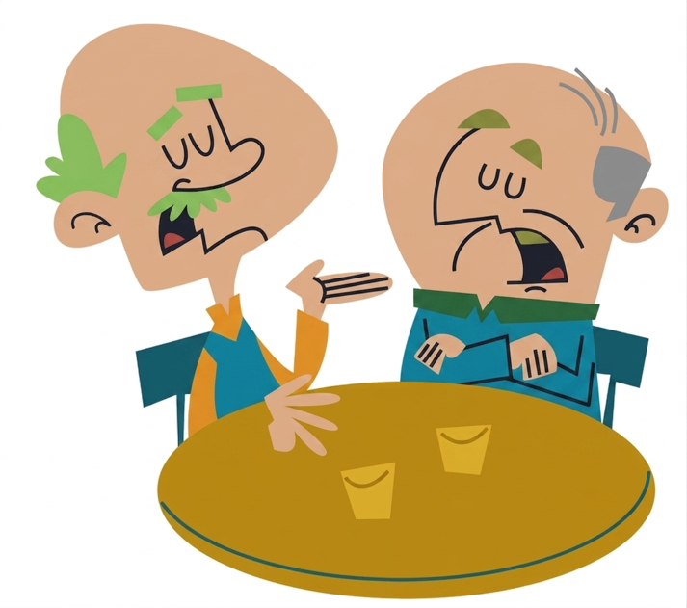
Warum Kommunikation oft scheitert
Viele Nachhaltigkeitsbotschaften in der Hospitality verfehlen ihre Wirkung, weil die Kommunikation schwach ist.
Sie ist dann etwa:
vage
selbstbeweihräuchernd
textlastig
austauschbar
schwer überprüfbar
ohne Bezug zum Gästenutzen
ohne lokale Bedeutung
Dann fühlen sich Gäste nicht inspiriert, sondern skeptisch. Starke Nachhaltigkeitskommunikation macht es anders. Sie erklärt klar, zeigt Belege, respektiert die Aufmerksamkeit der Gäste und verbindet die Botschaft mit Ort und Erlebnisqualität.
Weniger sagen. Mehr zeigen. Es ernst meinen.
Siehe ›
C3 M2
- Digitales Marketing für Nachhaltigkeit

Slide 55

Storytelling und das Gefühl für den Ort
Starke Hospitality-Erlebnisse schaffen oft emotionale Bindung über den Ort.
Storytelling macht Nachhaltigkeit lebendig, indem es Gäste verbindet mit:
lokalen Erzeugern
saisonalen Rhythmen
Biodiversität
Handwerkstraditionen
kultureller Identität
Beiträgen zur Gemeinschaft
So wird aus einer abstrakten Behauptung eine konkrete Geschichte:
wer es gemacht hat
woher es kommt
warum es hier zählt
wie der Gast Teil davon ist
Geschichten schaffen Bedeutung.
Bedeutung stärkt Erinnerung.

Slide 56

Umweltzeichen, Zertifikate und Belege
Zertifizierungen helfen Gästen, Nachhaltigkeitsaussagen einzuordnen – aber nur, wenn sie klar erklärt werden.
Ein Label sollte beantworten:
Was bedeutet diese Zertifizierung?
Wer prüft sie?
Welche Standards deckt sie ab?
Was ändert sich für den Gast?
Gute Kommunikation erklärt die Bedeutung hinter dem Siegel in gästefreundlicher Sprache.
Das zählt, weil Zertifizierung und Standardisierung Vertrauen prägen. Die von der GSTC zusammengefasste Booking.com-Studie 2024 berichtet: 45 % der Reisenden finden Unterkünfte attraktiver, die als nachhaltiger gekennzeichnet sind, und 67 % wünschen sich einheitliche Nachhaltigkeitszertifikate auf Buchungsportalen.
Siehe ›
C3 M2
- Digitales Marketing für Nachhaltigkeit
https://green-forum.ec.europa.eu/green-business/emas/emas-sustainable-tourism/consumer-corner_en

Slide 57

Greenwashing und Glaubwürdigkeit
Glaubwürdigkeits-Checkliste:
konkrete Aussage
Belege verfügbar
klarer Geltungsbereich
überprüfbare Quelle
keine Übertreibung
Eine Nachhaltigkeitsbotschaft wird riskant, wenn sie ist:
vage
unbelegt
übertrieben
selektiv
visuell irreführend
ohne Nachweise
Gäste entscheiden zunehmend über Labels, Buchungsplattformen, Websites und schnelle Eindrücke. Die Europäische Kommission stellt fest, dass viele Green Claims vage oder unbelegt sind; neue EU-Regeln sollen vage Umweltaussagen und unzuverlässige Nachhaltigkeitslogos verbieten. Auch die OECD benennt 2025 irreführende grüne Aussagen als wachsendes Verbraucherschutzthema.
https://environment.ec.europa.eu/topics/circular-economy-topics/green-claims_en
https://energy.ec.europa.eu/news/new-eu-rules-empower-consumers-green-transition-enter-force-2024-03-27_en
Siehe ›
C3 M2
- Digitales Marketing für Nachhaltigkeit

Slide 58

Digitale Touchpoints, Bewertungen und Online-Vertrauen
Das Gästeerlebnis beginnt vor der Ankunft — oft online.
Wichtige digitale Touchpoints:
Website-Texte
Beschreibungen auf Buchungsplattformen
Bestätigungs-E-Mails
Infos vor der Anreise
App-Nachrichten
Informationen per QR-Code
Antworten auf Bewertungen
Gute Praxis:
einfache, konkrete Aussagen verwenden
Nutzen und Optionen klar erklären
Wahlmöglichkeiten klar und ehrlich gestalten
Sprache über alle Kanäle konsistent halten
Gästefragen warm und sachlich beantworten
Wirkt die Nachhaltigkeitssprache online verwirrend oder überzogen, schwindet Vertrauen schon vor der Ankunft.
Siehe ›
C2 M1
- ·KI in der Hospitality

Slide 59
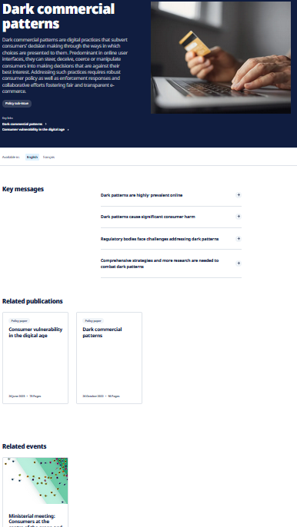
Vertiefung:
Die OECD zeigt: Digitale Oberflächen und die Präsentation von Optionen lenken Verbraucher. Gutes Design unterstützt gute Entscheidungen – „Dark Patterns“ manipulieren sie.
Online-Informationen mit Behavioural Insights verbessern:
https://www.oecd.org/en/publications/improving-online-disclosures-with-behavioural-insights_39026ff4-en.html
Dark Commercial Patterns:
https://www.oecd.org/en/topics/sub-issues/dark-commercial-patterns.html
Siehe ›
C3 M2
- Digitales Marketing für Nachhaltigkeit

Slide 60
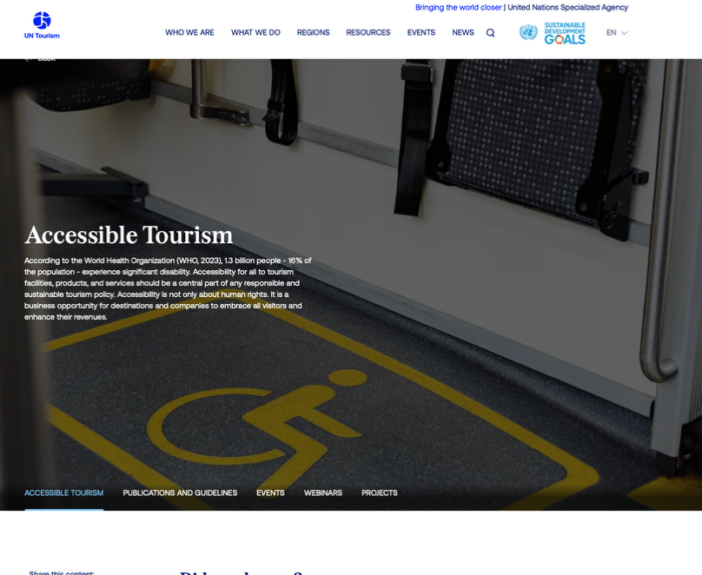
Barrierefreie und inklusive Kommunikation
UN Tourism beschreibt Barrierefreiheit als zentralen Teil verantwortungsvoller, nachhaltiger Tourismuspolitik – und als Geschäftschance für Destinationen und Unternehmen. Entscheidend sind zugängliche Informationen entlang der gesamten Wertschöpfungskette für ein nahtloses Erlebnis.
https://www.untourism.int/accessibility-tourism
HIER KLICKEN

Slide 61

Barrierefreie und inklusive Kommunikation
Inklusive Kommunikation sorgt dafür, dass sich mehr Menschen sicher und respektiert fühlen – und teilhaben können.
Dazu gehören:
lesbare Beschilderung
einfache Sprache
mehrsprachige Angebote, wo nötig
klare Infos zu Ernährung und Mobilität
digitale und nicht-digitale Alternativen
visuelle Klarheit
kulturelle Sensibilität
Rücksicht auf Sinneswahrnehmung

Slide 62
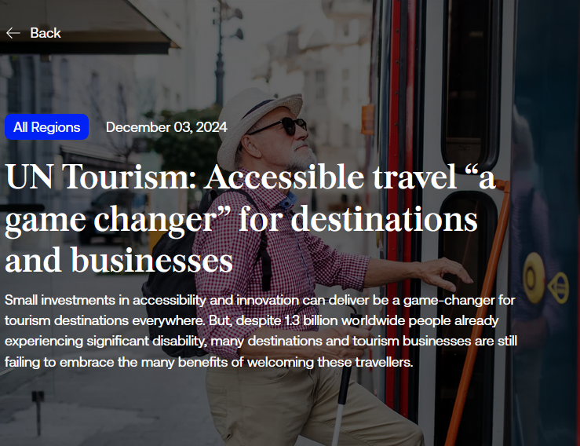
Vertiefung:
UN Tourism: Barrierefreies Reisen als „Game Changer“ für Destinationen und Betriebe
Kleine Investitionen in Barrierefreiheit und Innovation können für Tourismusdestinationen überall zum Wendepunkt werden. Doch obwohl weltweit bereits 1,3 Milliarden Menschen mit erheblichen Behinderungen leben, verschenken viele Destinationen und Betriebe noch die Vorteile, diese Reisenden willkommen zu heißen.
https://www.untourism.int/news/un-tourism-accessible-travel-a-game-changer-for-destinations-and-businesses
HIER KLICKEN

Slide 63

Vertiefung:
Sehen Sie die Seminarvideos von AccessibleEU / UN Tourism zu
„Accessible Tourism: Harnessing the benefits of inclusive destinations for companies and people“. Die Videos finden Sie hier.
Achten Sie auf:
wie Barrierefreiheit die Servicequalität verbessert
warum Inklusion wirtschaftlich wie ethisch zählt
wie Universal-Design-Prinzipien Tourismus für mehr Menschen verbessern
Ihre Aufgabe – identifizieren Sie:
eine mögliche Barriere in Hotel oder Restaurant
eine kostengünstige Verbesserung
eine Kommunikationsänderung für eine inklusivere Guest Journey

Slide 64

Reflexion und Diskussion
Nehmen Sie eine gästeseitige Botschaft, ein Schild, eine Menünotiz, einen App-Screen oder eine Zimmerkarte aus Ihrem Betrieb oder einer Fallstudie.
Fragen Sie:
Ist sie klar?
Ist sie warm?
Ist sie glaubwürdig?
Ist sie inklusiv?
Erklärt sie Nachhaltigkeit so, dass der Gast sie
schnell versteht?
Machen Sie die Botschaft:
gästezentrierter
konkreter
visuell klarer
vertrauenswürdiger
stimmiger zum echten Erlebnis
Ergebnis:
Erstellen Sie einen Vorher-nachher-Vergleich.
Siehe ›
C3 M1
- Führung im grünen und digitalen Wandel

Slide 65
Das Wichtigste bisher …
⁰¹
⁰⁴
Starke Nachhaltigkeitskommunikation baut Vertrauen auf – durch Klarheit, Belege und Ton.
Greenwashing schwächt Vertrauen und gerät zunehmend unter Regulierungsdruck.
⁰²
Storytelling verbindet Nachhaltigkeit mit Ort, Kultur und Erinnerung.
⁰⁵
Inklusive Kommunikation verbessert das Erlebnis für mehr Gäste und stärkt die Qualität.
⁰³
Zertifikate helfen am meisten, wenn ihre Bedeutung einfach erklärt wird.
Das Wichtigste
Glaubwürdige, menschliche Kommunikation ist Teil nachhaltigen Designs.

Slide 66
Angewandte Praxis: Konzept für ein bewusstes Gästeerlebnis
Aus Journey-Erkenntnissen wird ein praktischer Designvorschlag. Das Modul anwenden: ein Gästeerlebnis-Konzept entwerfen, das Nachhaltigkeit, Inklusion, Kommunikation und Zufriedenheit verbessert.
05

Slide 67

Übung: Challenge „Nachhaltiges Gästeerlebnis“
Wählen Sie ein Setting:
Landgasthaus
Boutique-Hotel
Stadthotel
B&B
Restaurant mit lokalem Einkauf
umweltbewusstes Café
Wellness- oder Spa-Betrieb
Ihre Aufgabe:
die Guest Journey abbilden
3 nachhaltigkeitsstärkende Touchpoints identifizieren
2 Designverbesserungen vorschlagen
1 Element der Gästekommunikation gestalten
erklären, wie das Konzept Nachhaltigkeit und Zufriedenheit verbessert
Gefordertes Ergebnis:
Guest Journey Map
zwei Design-Ideen
ein Kommunikationskonzept
kurze Erklärung der erwarteten Wirkung

Slide 68
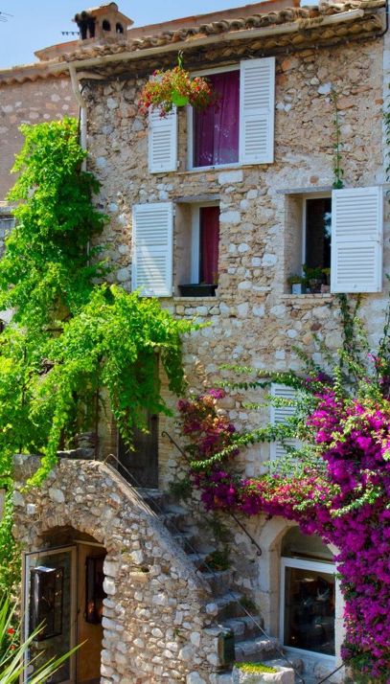
Praxisbeispiel: Erlebniskonzept für ein Landgasthaus
Stellen Sie sich ein Landgasthaus vor, in dem Nachhaltigkeit warm, erinnerungswürdig und in die Geschichte eingewoben wirken soll. Die E-Mail vor der Anreise wirbt für Bahn oder geteilte Mobilität und stellt Erzeuger aus der Nähe vor. Bei der Ankunft erhält der Gast eine einfache lokale Karte und eine Willkommensnotiz zur saisonalen Küchenphilosophie.
Im Zimmer wird die Housekeeping-Wahl als Komfort-und-Wirkung-Option präsentiert, nicht als Einschränkung. Beim Frühstück verbinden kurze Erzeugerkarten die Zutaten mit Höfen aus der Region. Bei der Abreise werden Gäste eingeladen, eine lokale Entdeckung zu teilen – mit Dank für einen ressourcenschonenden, mit der Region verbundenen Aufenthalt.
Das Konzept funktioniert, weil es verbindet:
Klarheit
lokale Bedeutung
behutsames Verhaltensdesign
sichtbare, glaubwürdige Nachhaltigkeit
Beteiligung, die sich eingeladen anfühlt

Slide 69
Bewertungsaufgabe
Erstellen Sie eine kurze Konzeptpräsentation (3–5 Folien) oder ein einseitiges Aktionsblatt mit:
einer Guest Journey Map
>
zwei Erlebnisdesign-Ideen
>
einem Kommunikationselement
>
erwartetem Nutzen für Gäste und Betrieb
Optionale Erweiterung: Erproben Sie eine Änderung und berichten Sie erste Ergebnisse.

Slide 70
C1 M3 · Fallstudien-Paket
Alle Fallstudien herunterladen
Zu jedem Unternehmen in diesem Modul gibt es eine vollständige Fallstudie.
Über die Links unten öffnen Sie sie.
Hostal Grau – Barcelona, Spanien (ULE)
Coco Hotel – Kopenhagen, Dänemark (EUEI)
Makramee-Bitte-nicht-stören-Schilder und visuelle Signale; Gäste-Feedbackschleife schützt das Housekeeping-Erlebnis.
Green Key, solarbetrieben, Mobile-First-Check-in; Eden-Reforestation-Ausgleich bei jeder Buchung.
Fallstudie herunterladen · {{CASE_URL_HOSTALGRAU}}
Fallstudie herunterladen · {{CASE_URL_COCO}}
Aurora Courtyard – Tallinn (Aufgabe)
Praxisaufgabe: Ein grünes Gästeerlebnis so überarbeiten, dass Nachhaltigkeit als Qualität gelesen wird – nicht als Sparprogramm.
Fallstudie herunterladen · {{CASE_URL_AURORA}}
Komplettes Modulpaket herunterladen (alle Fallstudien in einer Datei) {{CASE_PACK_URL_C1M3}}

Slide 71
Vielen Dank für Ihr Engagement
Wir hoffen, dieses Modul hat Ihr Wissen bereichert und Ihre Praxis geschärft.
Vielen Dank für Ihren Einsatz für eine intelligente, nachhaltige und menschenzentrierte Hospitality.
Tragen Sie diese Erkenntnisse in Ihre Arbeit, führen Sie mit Ethik und Empathie – und lassen Sie Technologie den Menschen mit Sorgfalt dienen.
www.ecosmartproject.eu

